Slide 1

Lingua galega e literatura Unidade 6: As variedades dialectais
IES Lamas de Abade

Slide 2
Variedades xeográficas do galego
As variedades poden manifestarse en calquera nivel da lingua:
-Fonética: gheada ou non-gheada
-Morfoloxía:terminacións, como pantalós / pantalois
pantalóns /
-Sintaxe: teísmo ou cheísmo / te (CD) che (CI)
-Léxico: raposo / golpe

Slide 3
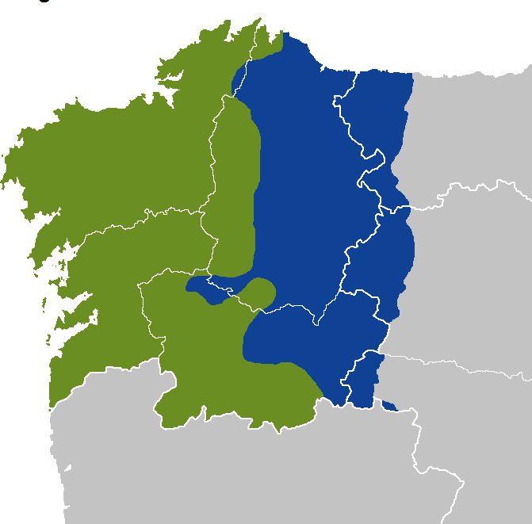
As variedades xeográficas. Termos
Dialectoloxía: área lingüística que estuda estas variacións.
Isoglosa: Liña imaxinaria que delimitan as zonas que comparten ou non un fenómeno lingüístico.

Slide 4
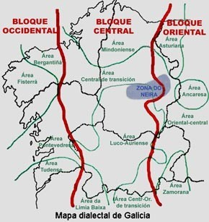
As variedades xeográficas do galego.
-Tres grandes bloques podemos dividir en áreas.
e dentro destes

Slide 5
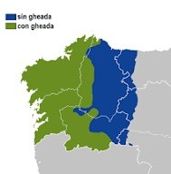
As variedades xeográficas do galego.
-Reparade nas áreas que se atopan fóra das nosas fronteiras administrativas. V. Páxina 86.

Slide 6
As variedades do galego. Bloque occidental
-Abrangue: parte occidental das provincias da Coruña e Pontevedra e unha zona do suroeste de Ourense.
-Trazos xerais: gheada, seseo explosivo ou implosivo; -án (masc. e fem.), -ns para masc. pl., ti (pp), el (pp), terminación verbal da P2 do pret de ind en -eche(s), -este(s)

Slide 7
As variedades do galego. Bloque occidental
-Área bergantiñá: -iu na P3 do pret de indicativo dos verbos da 2ª e 3ª conx.: colliu, partiu.
-Área fisterrá: seseo explosivo, cheísmo. Na zona N (Xallas) empregan sistematicamente o ditongo -ui- (muito, nuite) e na zona S (Tambre, Barbanza) usan -oi-.
-Área pontevedresa: -eu na P3 do pret. De indicativo dos verbos da 2ª e 3ª conx.: colleu, parteu.

Slide 8
As variedades do galego. Bloque central
-Abrangue: parte nordeste interior da provincia da Coruña, polo interior de Pontevedra e por case a totalidade de Lugo e Ourense.
-Trazos xerais: gheada e non gheada, seseo implosivo e non seseo e ditongo -oi-; -ao / á (masc. e fem.), plural en -s para subst -n, ti / tu (pp), terminación verbal da P2 do pret de ind en -iche(s), terminación verbal da P4 do pres de ind en -des.

Slide 9
As variedades do galego. Bloque central
-Área mindoniense: nosoutros / as e vosoutros / as, formas verbais propias seña ou esteña.
-Área lucu-auriense: iste, ise, aquil; il (pp)
-Área central de transición: ditongo -oi- e -ui-, formas do pronome el.
-Área oriental de transición: formas este, ese e aquel e el (pp).

Slide 10
As variedades do galego. Bloque oriental
-Abrangue: parte máis oriental de Lugo e Ourense e o galego exterior.
-Trazos xerais: non-gheada, non-seseo o e ditongo -ui-; -ao / á (masc. e fem.), plural en - is para subst -n, -ín en lugar de -iño, tu (pp), terminación verbal da P4 do pres de ind en -is.

Slide 11
As variedades do galego. Bloque oriental
-Área asturiana: mantemento do -L- avolo).
(molín,
-Área ancaresa: vogais nasalizadas, gheada.
-Área oriental-central: -íus no canto de -iños.
-Área zamorana: teísmo.

Slide 12
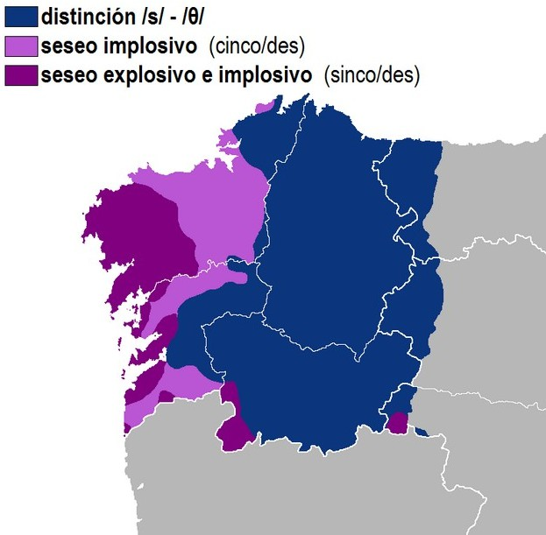
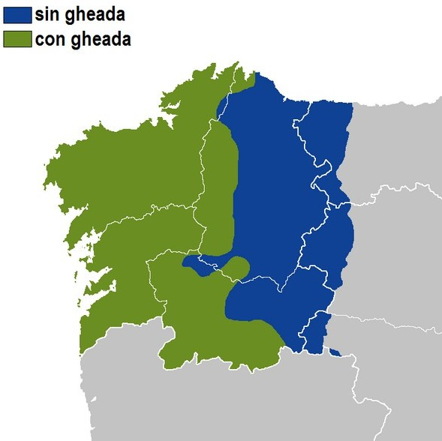
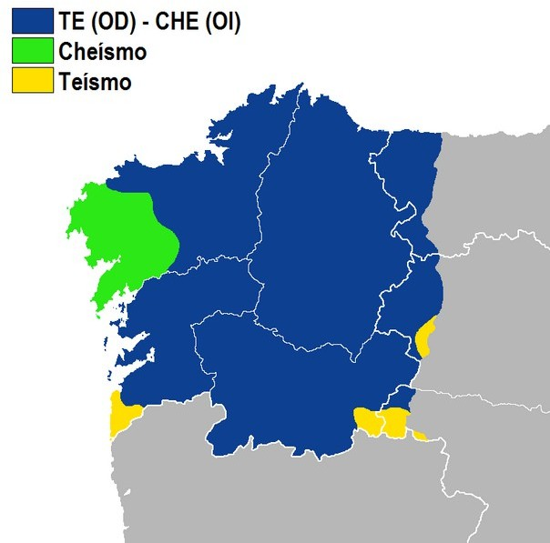
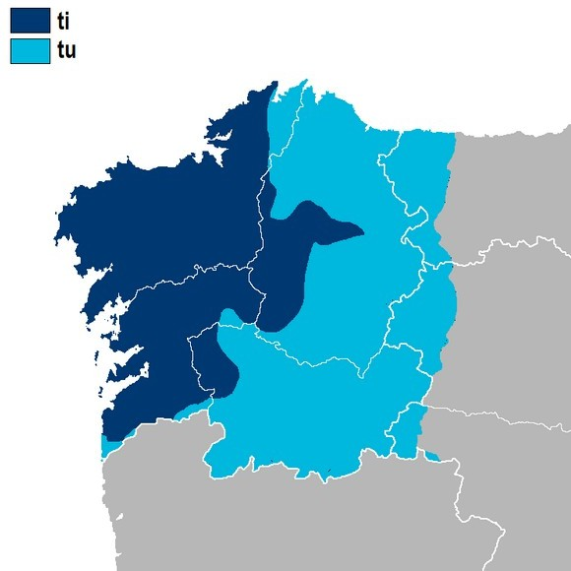
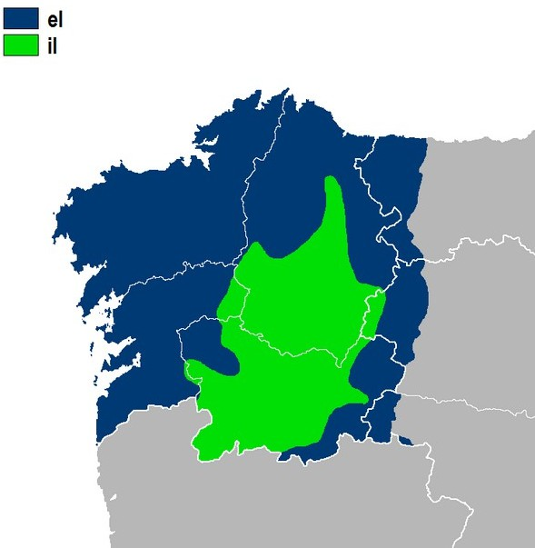
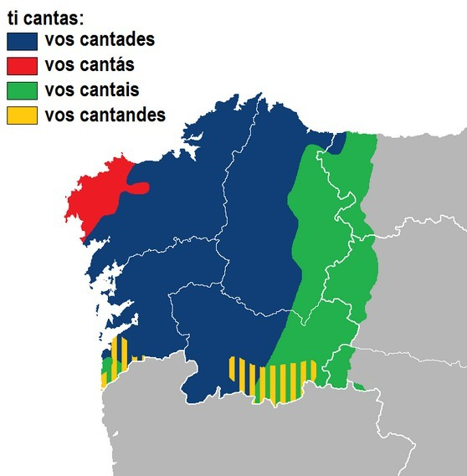
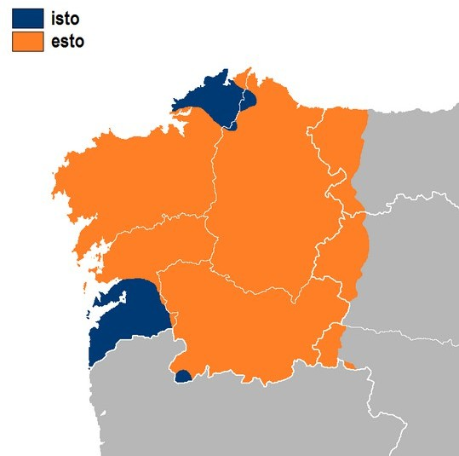
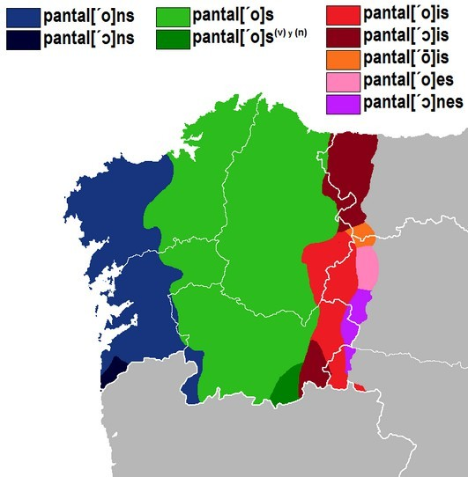
As variedades do galego. Trazos

